Slide 1
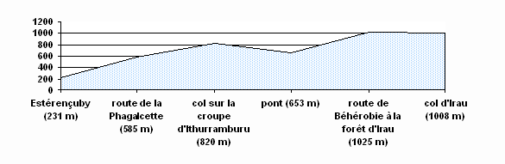
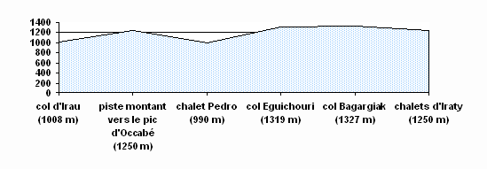
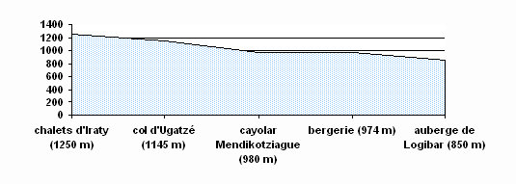
Etape N°5
ESTERENCUBY - COL DE BAGARGIAK - LOGIBAR
Dimanche 12 et Lundi 13 Juin 2011
Dimanche 12/06
Départ Estérençuby
Dimanche 12/06
Arrivée chalet d’Iraty
Nuit à la belle étoile
Lundi 13/06

Slide 2
Organisation de la journée (étape 5)
Estérençuby – Iraty – Logibar . 36km/16h00
Départ 7h30 Estérençuby
midi casse-croûte col d’irau
Arrivée chalet d’Iraty vers 17h00
Nuit à la belle étoile (bivouac)
Réveil, petit déjeuner et départ 8 h00
Arrivée à Logibar vers 15h00

